Slide 1
Klant contact en verkoop
Week 6

Slide 2
Vorige week
Informeren van klanten
Presenteren posterpersoonlijke vaardigheden
Kahoot
Maken opdracht 10
Thuis opdracht 14 maken (enquête )

Slide 3
Deze week
Een enquête
Verkoopgesprek
Uitleg over BPV boekje en opdrachten
Maken internetopdracht 4 hoofdstuk 3
Elevatorpitch
Thuis opdrachten
Hoofdstuk 3
Opdracht 2

Slide 4
enquête
Hoofdonderwerk / Deelonderwerp
Vragen bedenken per deelonderwerp om hoofonderwerp te beantwoorden
Hoe neem je de enquête af?
Vragen bedenken (open of gesloten vragen?)
Vragen in de juiste volghorde zetten
Controleren en duur enquête controleren (max 10 min)

Slide 5
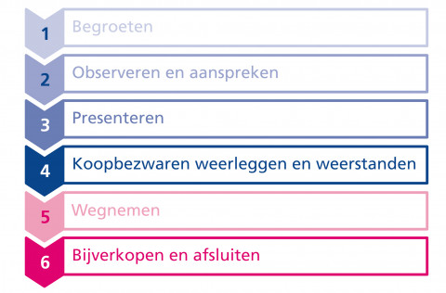
Verkoopgesprek

Slide 6
Verkoopgesprek 1
Begroeten 1
Is de eerste indruk die je geeft en de start van het verkoopgesprek.
Klant aanspreken en welkom heten per leeftijd verschillend.
Observeren 2
Na het begroeten kun je de klant eerst observeren (dus niet direct helpen als hij of zij hier niet omvraagt).
Je kunt nu goed zien wat de kant zoekt of naar opzoek is.
Echter ga niet altijd op de 1ste indruk af bij het wel of niet aanspreken van een klant. Voorbeeld vakantiepark
Non verbaal gedrag klant bepalend voor aanspreek moment
Wil je de klant te woord staan, dan is het belangrijk een open houding te hebben. Dat betekent oogcontact maken, rechtop staan, ontspannen lijken en eventueel glimlachen

Slide 7
Verkoopgesprek 2
Koopbehoefte vaststellen
Is de behoefte van de klant achterhalen welke product of van welke dienst de klant gebruik wil maken.
Gerichte koopwens
Weet wat hij wil, klant is goed voorbereid
Ongerichte koopwens
Weet nog niet precies wat hij wil, koopbehoefte moet onderzocht worden
Tijdens het gesprek maken we gebruik van de gesprekstechniek LSD
Luisteren samenvatten doorvragen

Slide 8
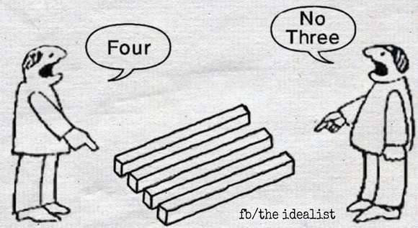
Verkoopgesprek 3
Presenteren 3
Na het achterehalen van de koopbehoefte kan het product of de diens getoond worden (laat het product zien)
Vervolgens kun je het product of de dienst demonstreren
Je kunt adviseren en ook informeren
https://youtu.be/IZXVyXyg4as
Bezwaar en weerstand bij de kant 4/5
Kan gaan om bijvoorbeeld de prijs (bezwaar)
Kan gaan om bijvoorbeeld de functies of verwachting (weerstand)
Toon begrip maar houvast aan jou verhaal maar ga niet in discussie met een klant

Slide 9
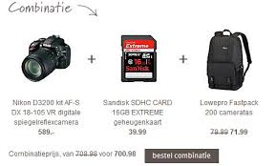
Verkoopgesprek 4
Bijverkoop 6
Is het verkopen van producten die horen bij het product of de dienst die is aangeschaft door de klant. Ook wel crossselling genoemd

Slide 10
BPV boekje
Opdrachten
Opdracht 1 Klant begroeten
Opdracht 2 Uitstraling van een pand
Opdracht 3 Orderproces
Opdracht 4 Kortingen en prijsafspraken
Opdracht 5 Leveringscondities
Inleveren via its learning

Slide 11
Volgende week
Presenteren van de elevator Pitch
Online opdracht 8 maken

